Slide 1
Апаратно-програмний комплекс для авторизації просу лідогенерації в маркетингу
МІНІСТЕРСТВО ОСВІТИ І НАУКИ УКРАЇНИ
НАЦІОНАЛЬНИЙ УНІВЕРСИТЕТ «ПОЛТАВСЬКА ПОЛІТЕХНІКА ІМЕНІ ЮРІЯ КОНДРАТЮКА»
НАВЧАЛЬНО НАУКОВИЙ ІНСТИТУТ ІНФОРМАЦІЙНИХ ТЕХНОЛОГІЙ ТА РОБОТОТЕХНІКИ
КАФЕДРА КОМП’ЮТЕРНИХ ТА ІНФОРМАЦІЙНИХ ТЕХНОЛОГІЙ І СИСТЕМ
КВАЛІФІКАЦІЙНА РОБОТА МАГІСТРА
Спеціальність
123 «Комп’ютерна інжеренія»
Виконав: Власенко М.В., студент групи 601-ТК
Керівник роботи: Фесенко.Т.Г., доктор технічних наук, професор
Полтава – 2022

Slide 2
Предметна область
Лідогенерація (англ. lead generation) — маркетингова тактика, спрямована на пошук потенційних клієнтів з певними контактними даними.
Об’єкт дослідження – процеси лідогенерації в маркетингу ІТ компанії.
Предмет дослідження – база даних з даними лідів, компаній в яких вони працюють та вимоги замовкинів.
Мета – розробка апаратно-прграмного комплексу автоматизованої системи управління даними та процесом їх збору та обробки, що дозволе знизити затрати часу на маркетинговий процес.
Завдання – зібрати та проаналізувати інформацію стосовно лідогенерації, запропонувати спосіб зробити цей процес більш швидким та ефективним – для цього розробити веб-додаток та протестувати його.

Slide 3
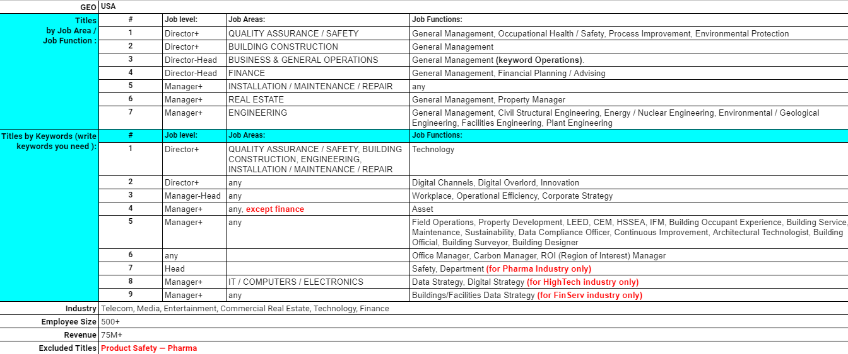
Приклад вимог клієнта

Slide 4
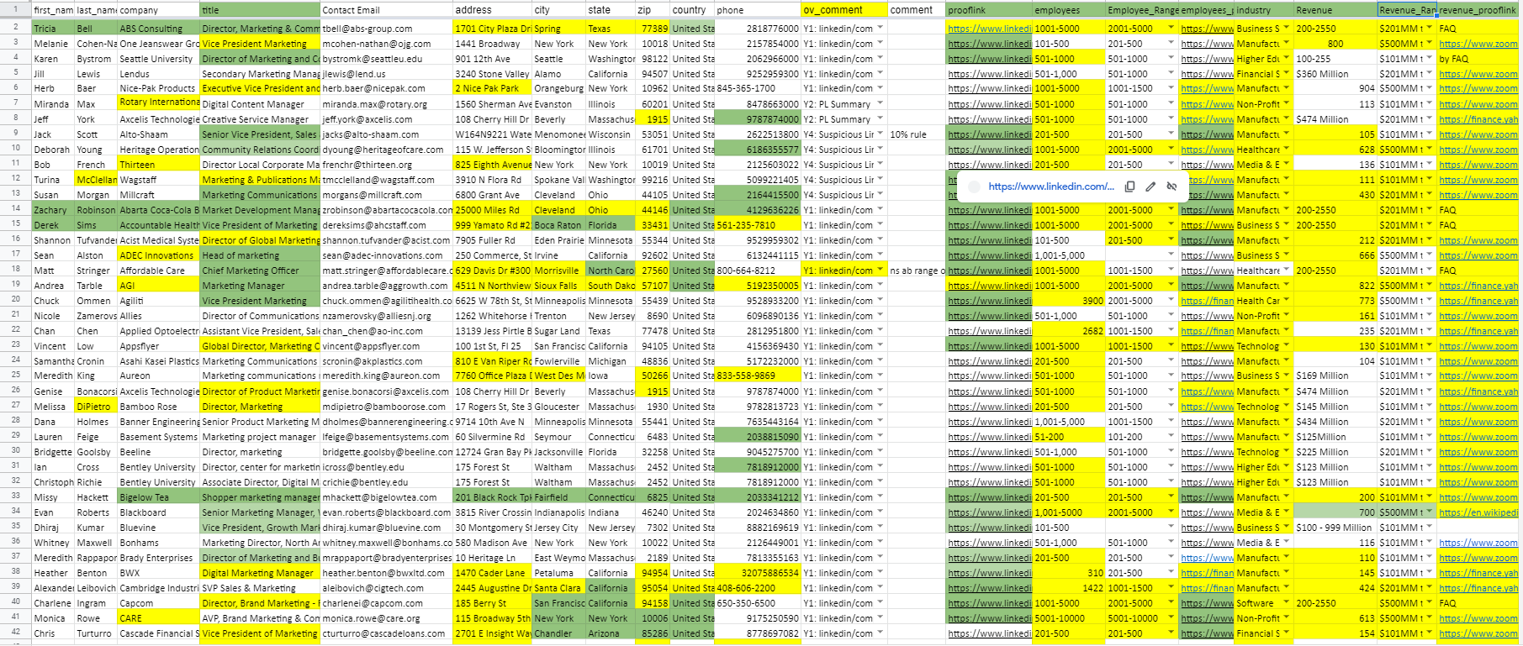
Обробка інформації в Google Sheets

Slide 5
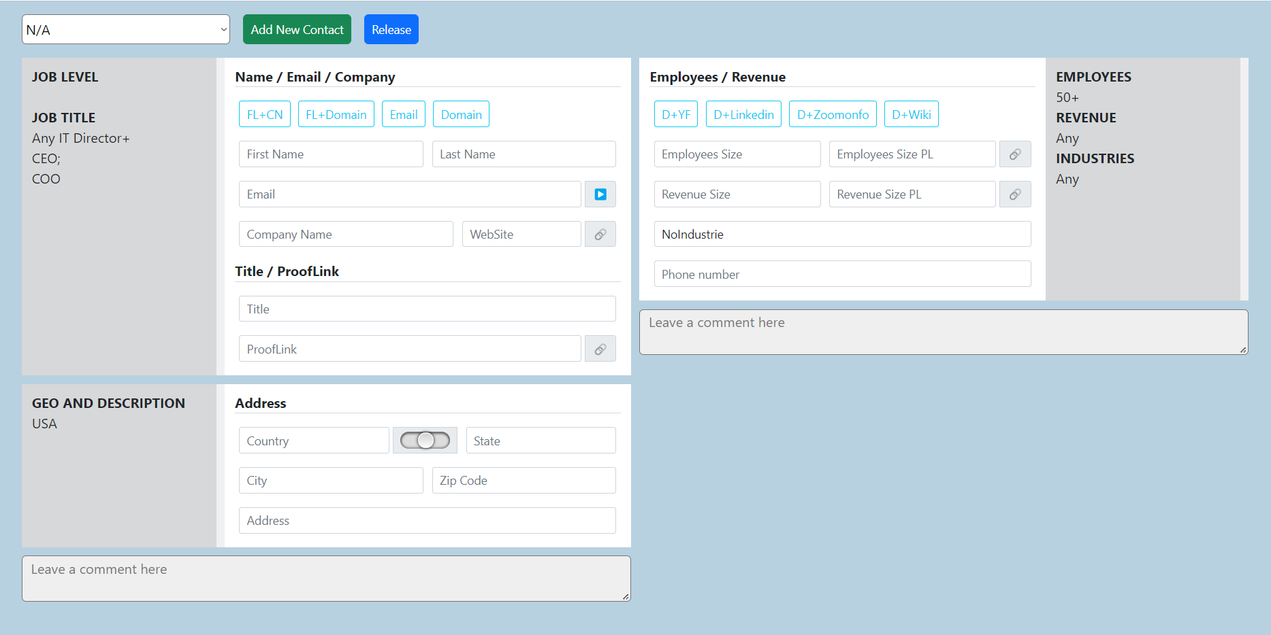
Процес обробки інформації за допомогою веб-платформи

Slide 6
Технології реалізації
C#
ASP.NET Core MVC
Microsoft SQL Client
Entity Framework
Identity Framework
Code-First
Razor
Ajax
HTML
CSS
Bootstrap
Microsoft SQL Server

Slide 7
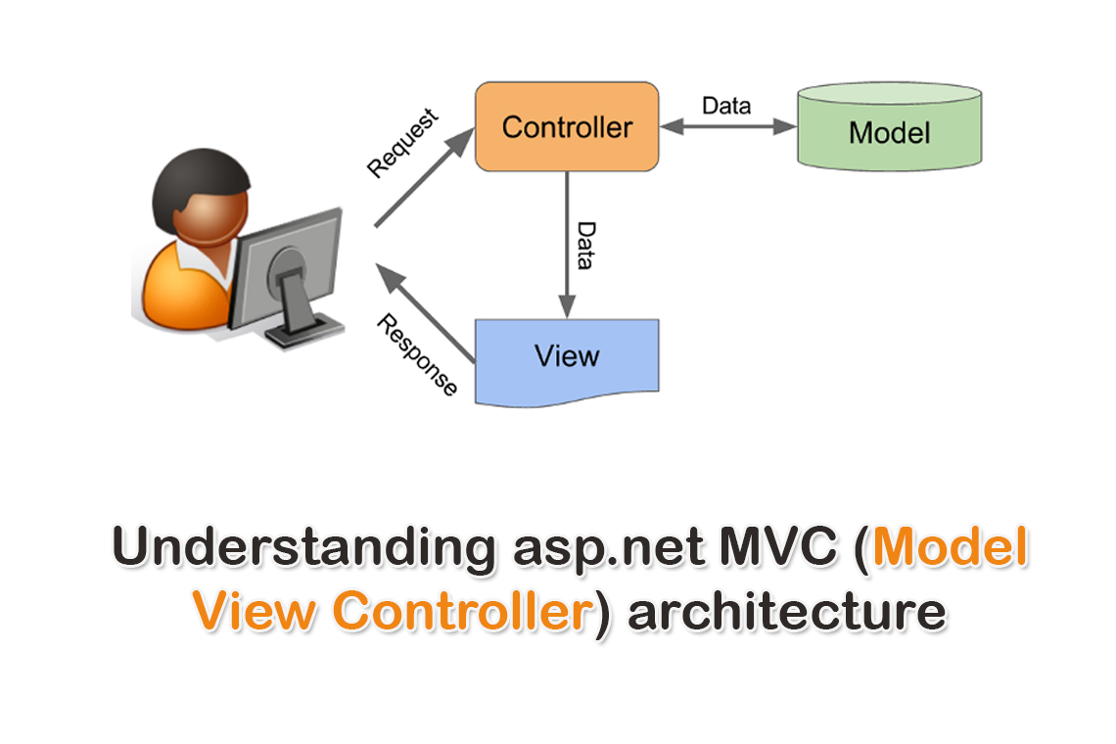
Реалізована архітектура
Model-View-Controller(MVC) – це архітектурний шаблон програмного забезпечення, в якому логіка програми розділена на три компоненти на основі функціональності.

Slide 8
Особливості реалізації
На HTML сторінці реалізовано форму з POST методом, який асинхронно відправляеться до БД за допомогою Ajax(без перевантаження сторінки).
Використано потокобезпечний метод взаємодії з БД – DBApplicationContext.
Дизайн сторінок розроблено за допомогою Bootstrap фреймворка.
Інтегровано IDentity Framework:
cтворено сторінки для Login та LogOut;
Функціонал розділено за ролями(Admin та User).

Slide 9
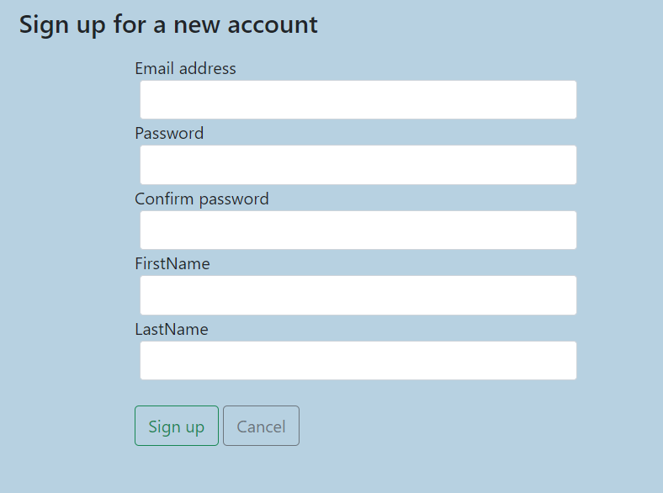
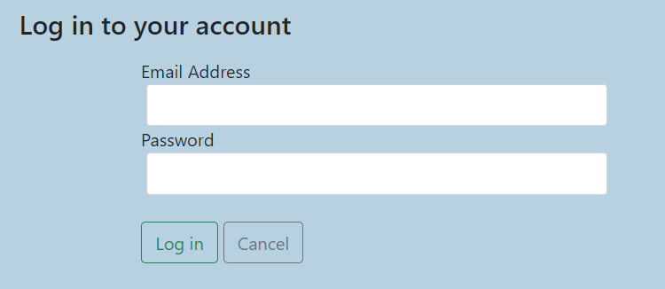
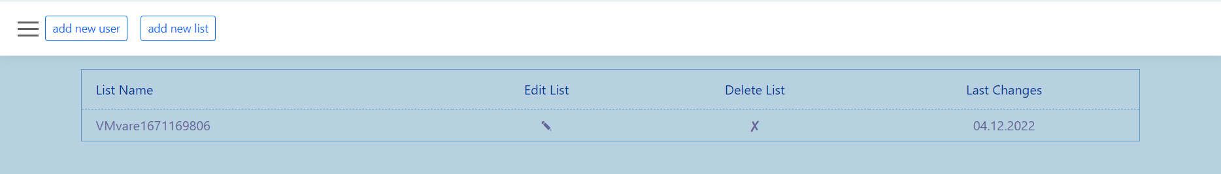
Сторінка Login
Сторінка для реєстрації нового користувача
Сторінка для перегляду усіх наявних списків з БД

Slide 10
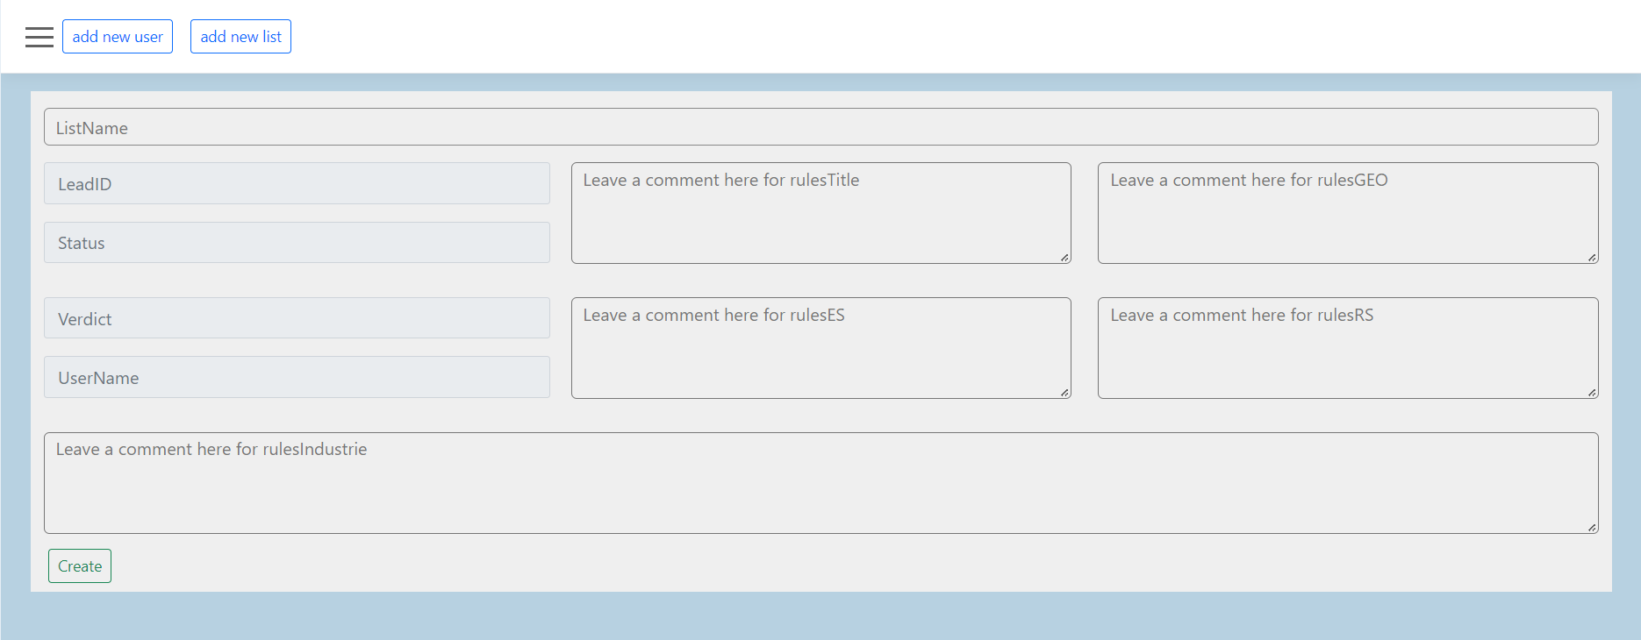
Сторінка для додавання нового списку, з переліком умов

Slide 11

Сторінка для додавання нового ліда до списку

Slide 12
ВИСНОВКИ
В ході роботи було розроблено програмно-апаратний комплекс (веб-додаток) на основі проаналізованої інформації про лідогенерацію, який пропонує величезні переваги в процесі лідогенерації, а саме прискорює пошук інформації, зручно представляє вимоги замовника, швидко вносить дані і порівняно з Google Sheets ці дані зберігаються більш надійно. Також було протестовано розроблений додаток, де наочно продемонстровані переваги такого підходу до процесу лідогенерації
Як і будь яке ПЗ він передбачає можливість розробки нових функцій, які завдяки архітектурі MVC можуть реалізовуватися модульно.
Вважається що поставленої задачі було досягнуто, так як веб-додаток має базовий набір функцій для виконання замовлень в найкоротші терміни.

